Slide 1

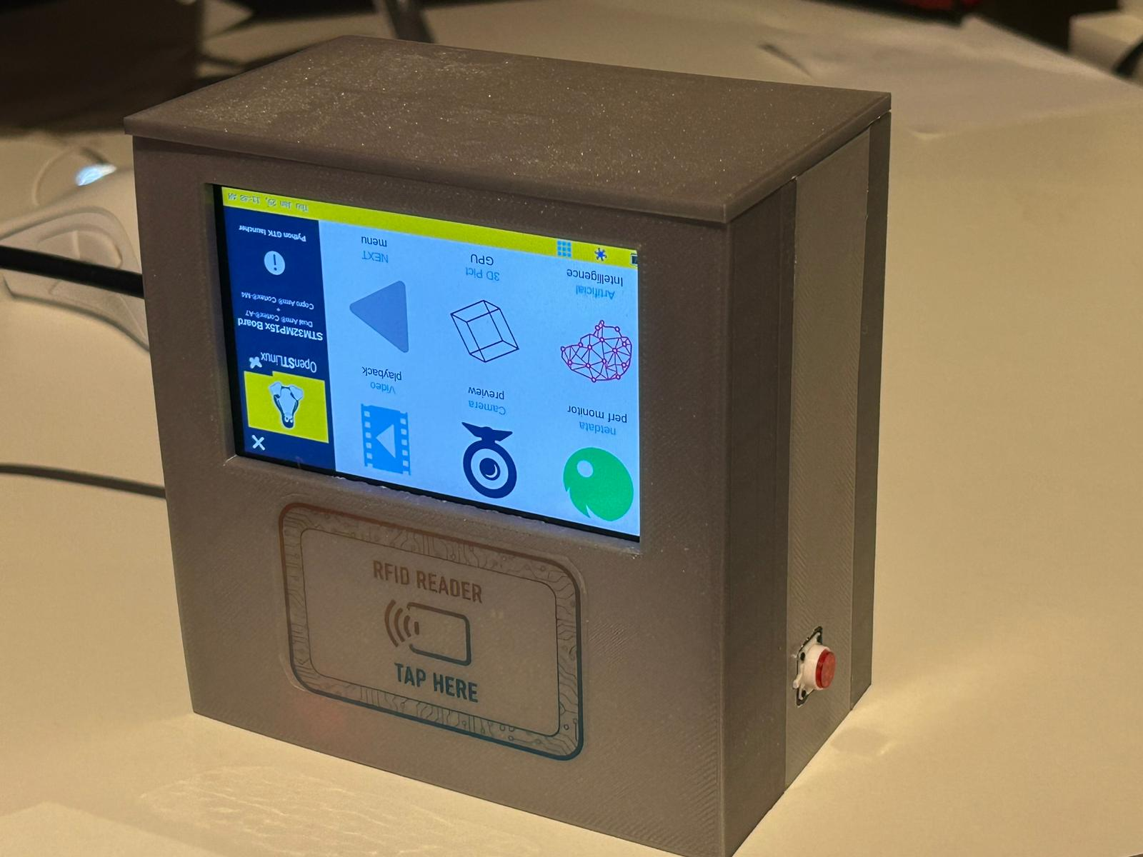
Attendance Systeem
Door: Derk
Notes:
Goedendag, docenten en medestudenten. Mijn naam is Derk, en de afgelopen tijd heb ik stagegelopen bij Bits en Bytes. Vandaag neem ik jullie mee in de eerste 50% van mijn project

Slide 2
Inhoud
Demo
Context
Het probleem
De Oplossing
Volgende 50%
Retrospective
Notes:
Dus waar gaan we het over hebben
Eerst gaan we de context van ons project uitleggen, waarnaar het probleem volgt.
Dan laten we ziet wat onze oplossing is voor het project en wat wij hieraan al gedaan hebben.
Vervolgens gaan we even een demostratie geven van wat we hebben
Ten slot gaan we uitleggen wat er nog te doen is en wat onze planning is

Slide 3
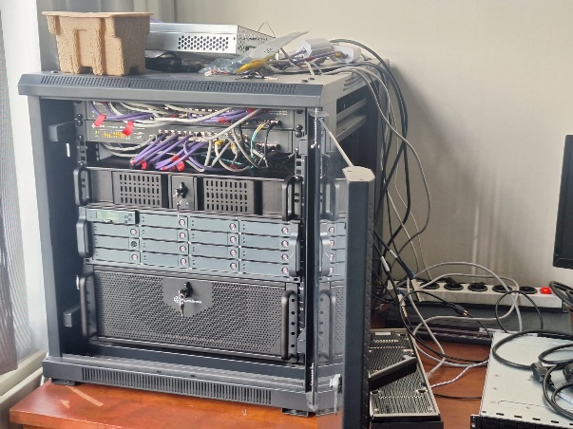
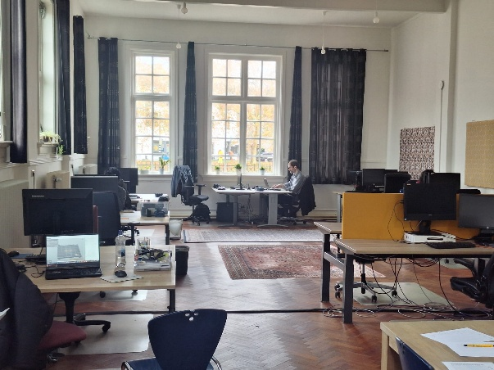
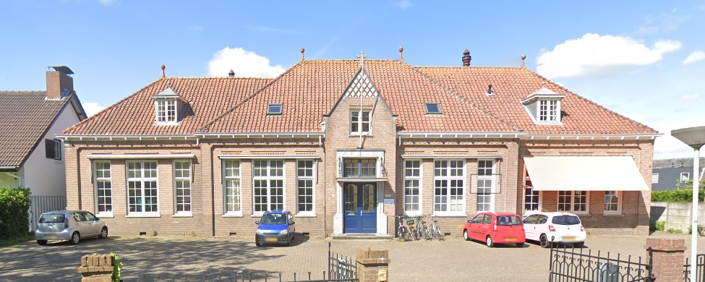
Context Bedrijf
Mijn rol: Embedded Developer
ICT-werkplek voor ontwikkeling van talent en vaardigheden
Breed scala aan ICT-disciplines
Verdien model Gebaseerd op aantoonbare aanwezigheid van deelnemers
Waarom deze stage
Meer dan een jaar hier
Notes:
In het bedrijf ben ik een embedded Systeem dev
Het is een IT werkplek waar clienten hun vaardigheden binnen de IT kunnen uitbreiden aan een breed scala van specializatie
Het verdienmodel komt door door de aanwezigheid van Clienten. Zij zetten een handtekening als bewijs van hun aanwezigheid
Deze handtekening worden gebruikt in de facturering
Ik werk een al een jaar hier, ik ben goed geinteregeerd in het team,

Slide 4
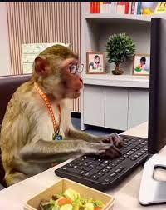

Het Probleem
Hoge Werkdruk Administratie
Handmatige Registratie aanwezigheid
Tijd verspilling
Foutgevoelig
Notes:
De administratieve werkdruk is momenteel extreem hoog.
Het proces van aanwezigheidsregistratie is totaal verouderd en foutgevoelig. Als op papier en met de hand.
Dit is de workflow nu: Deelnemers zetten een handtekening op papier. Vervolgens moeten deze formulieren handmatig worden ingescand. En tot slot moet de admin voor elke deelnemer de juiste handtekeningen in aparte PDF-bestanden ordenen
Dit kost de administratie wekelijks veel te veel kostbare tijd en leidt vaak tot vertragingen in het facturatieproces ook nog is het fout gevoelig

Slide 5
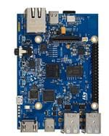
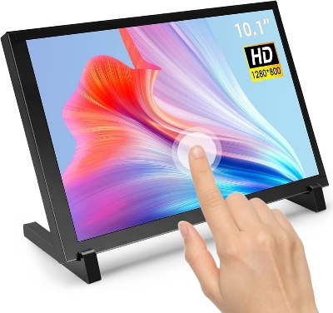
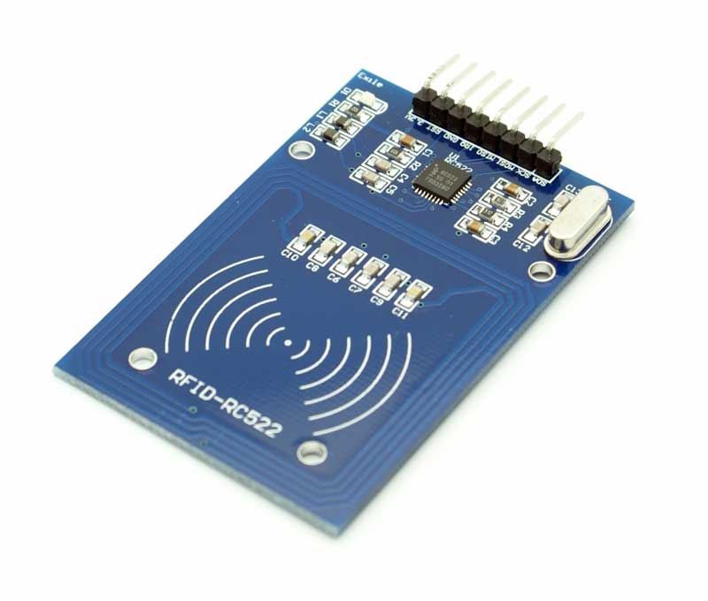
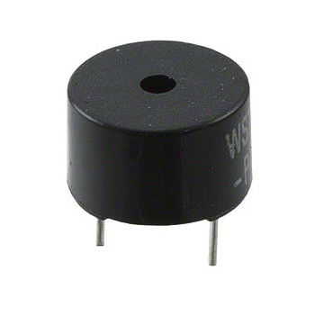
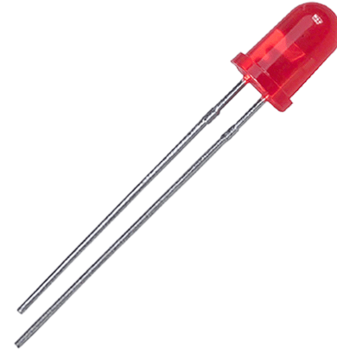



De Oplossing
Embedded Apparaat
Pas + Handtekening
Data direct naar Centrale Database
Admin Dashboard (Realtime overzicht en PDF-export
Hardware -> database ->dashboard
Bonus: Punten system
Onderzoek onderdelen
Database (Server)
Admin Dashboard
Overzicht Aanwezigheid
Notes:
De oplossing hiervoor is een clock in systeem. Dat houd in dat ik een apparat ga ontwikkelen die de aanwezigheid van de clienten bijhoud
Ze doen dit door met een pasje in te klokken en een handtekening neer te zetten. Deze dat word verwerkt in de server database. Om hier gebruik van te maken heb ik een dashboard opgezet, waar alle handtekening overzichtelijk uit te lezen zijn, en makkelijk te exporteren naar een geordend PDF bestand zodat dit makkelijk gebruikt kan worden voor facturering Ik sla twee vliegen in een klap doordat de aanwezigheid in een central system staat, dat de punten toekenning voor de clienten nu ook automatisch verwerkt kan worden op basis van aanwezigheid. Ik heb aan het begin onderzoek gedaan naar de onderdelen die ik moet bestellen op basis van de Eisen van mijn opdracht gever. Ik heb dit voorgesteld aan mijn baas, ik heb vrijheid om voor het product onderdelen te bestellen

Slide 6
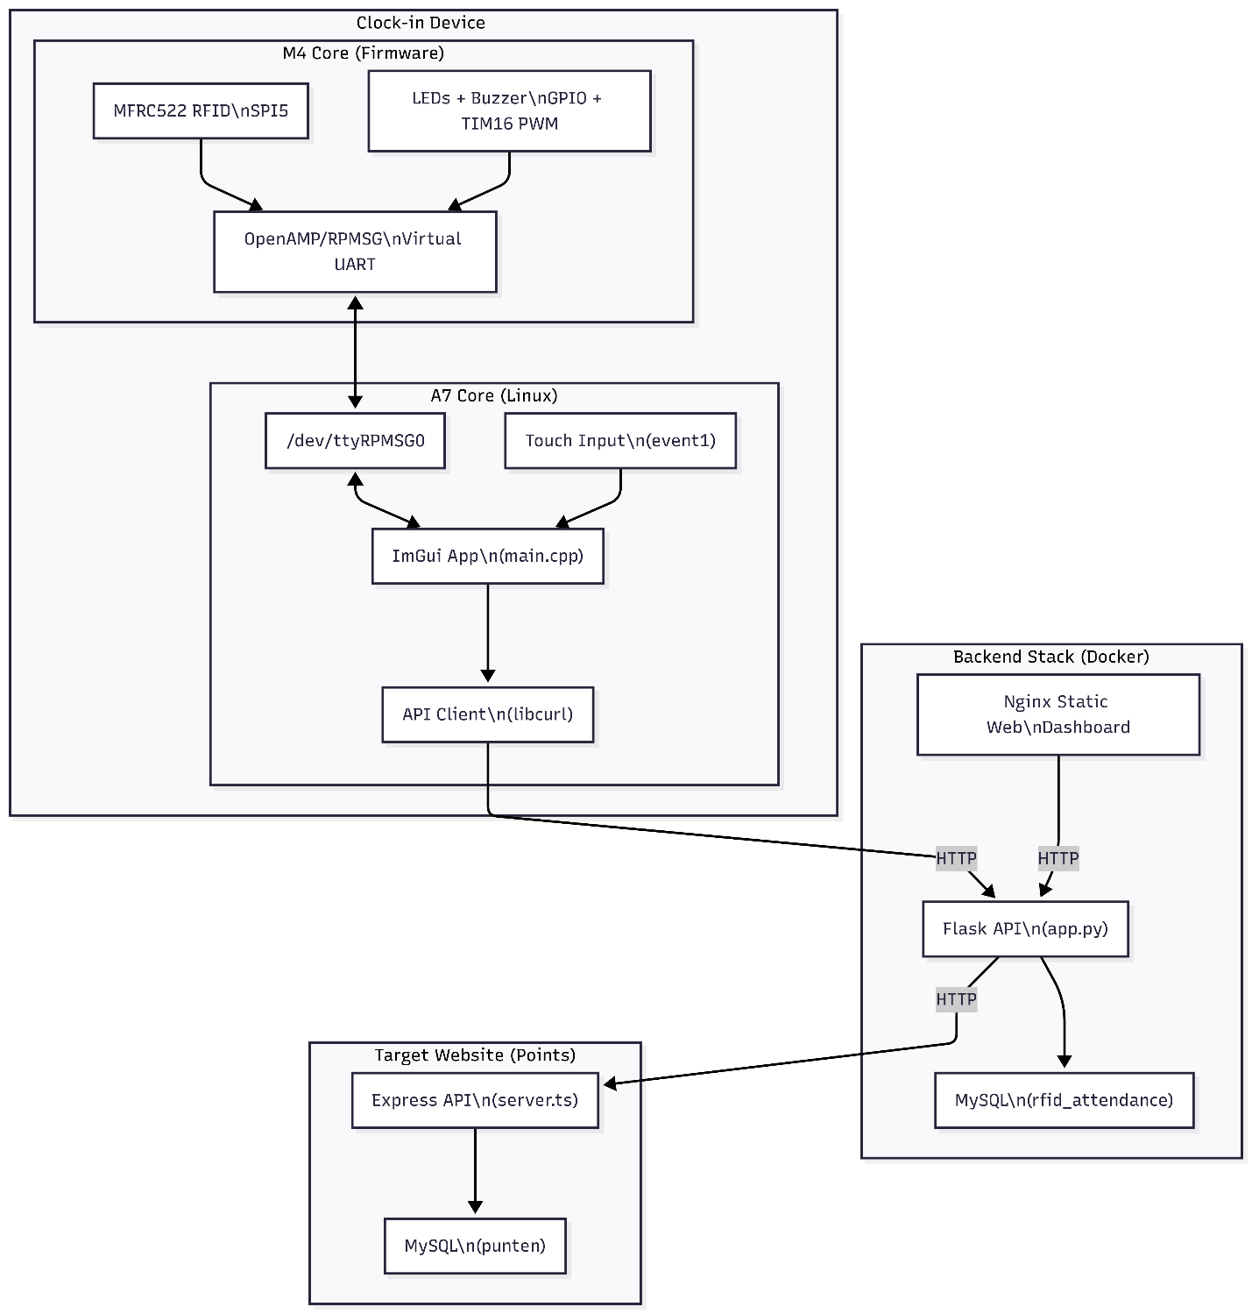
Dataflow
Notes:
Ik heb hier een Hele compacte versie van de dataflow. Wat weergeeft hoe het system daadwerkelijk draai en hoe de data verloopt. Het eerste is het hardware gedeelte

Slide 7
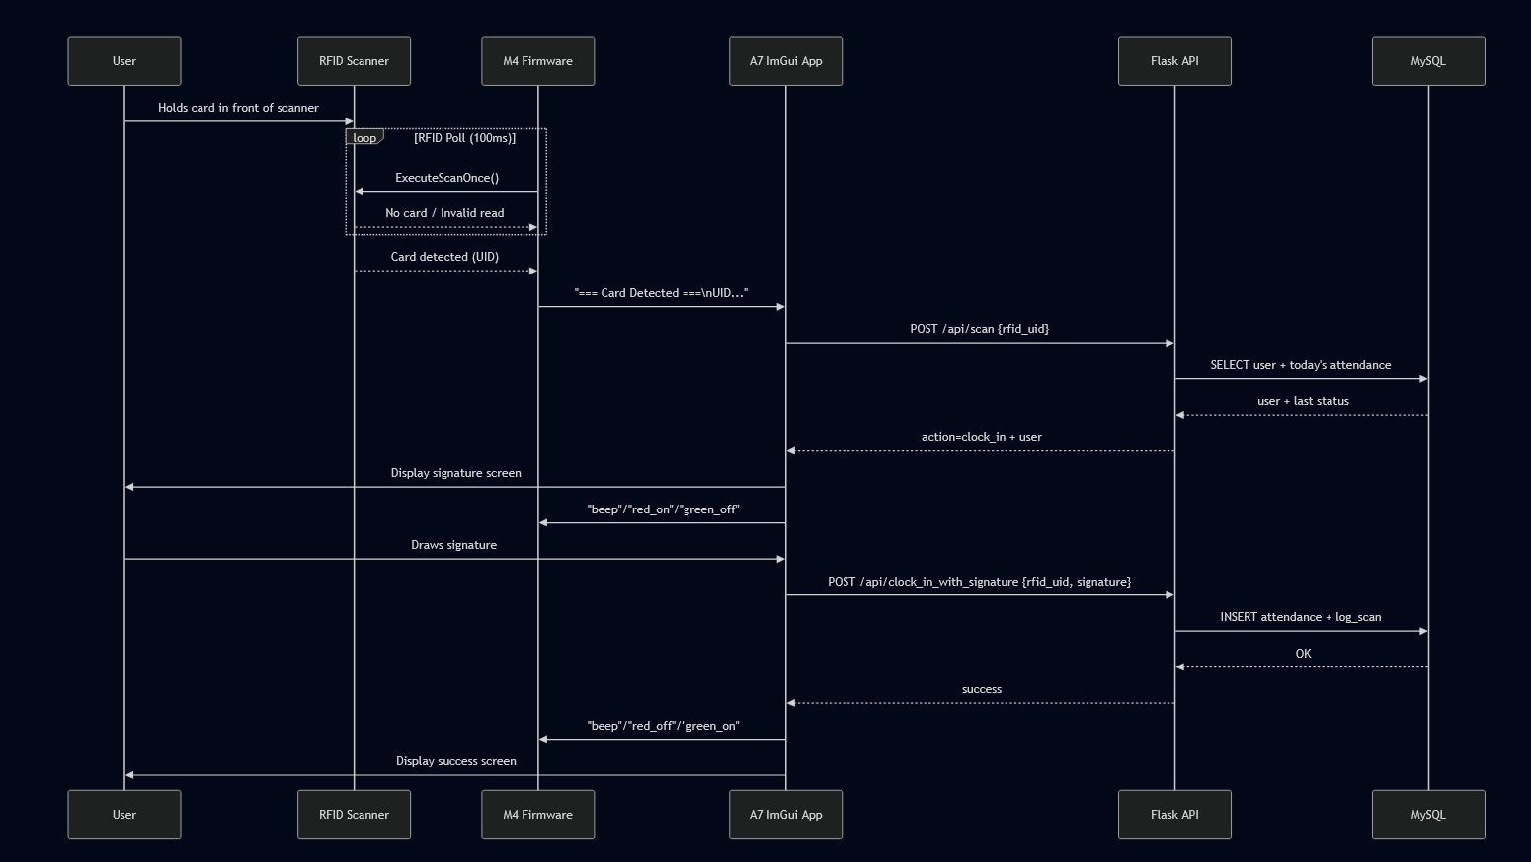
Notes:
Ik heb hier een Hele compacte versie van de dataflow. Wat weergeeft hoe het system daadwerkelijk draai en hoe de data verloopt. Het eerste is het hardware gedeelte

Slide 8
Demo Device

Slide 9
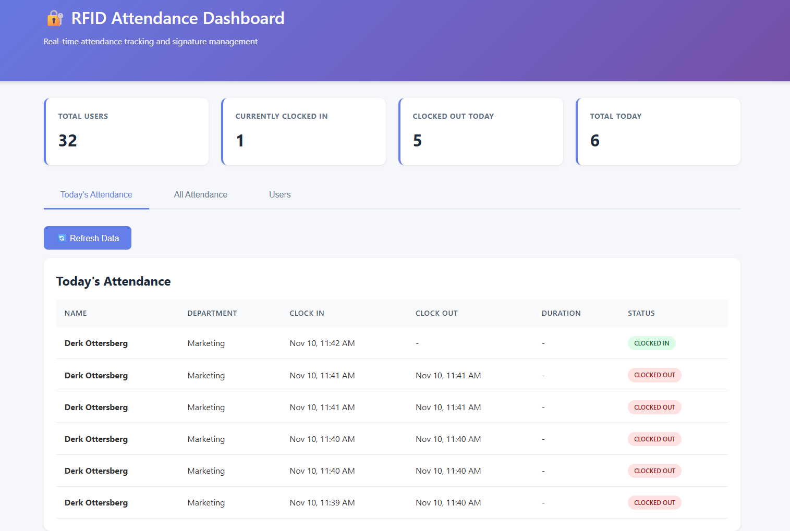
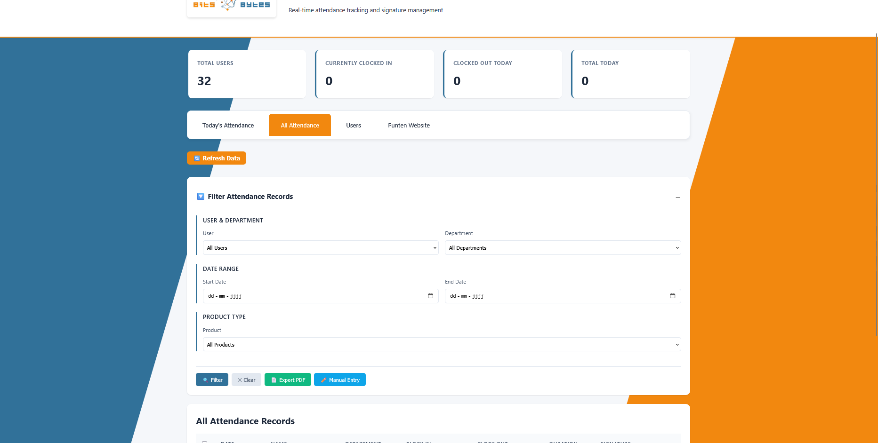
Demo Admin Dashboard
Dashboard 50%
Admin dashboard v2

Slide 10
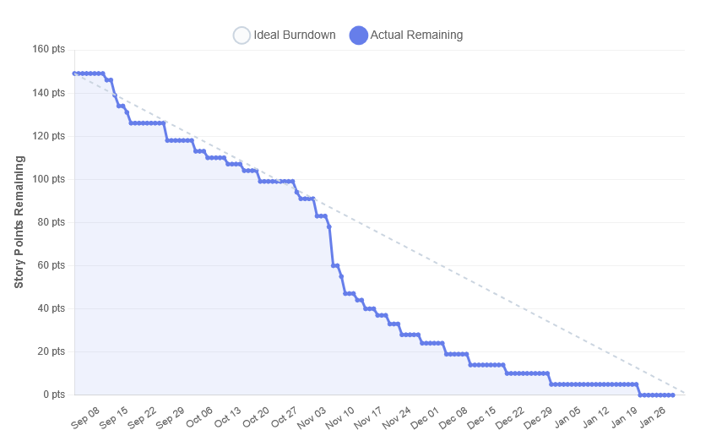
Progressie
100% af
Grootste uitdaging
Notes:
"Ik zit nu op ongeveer 61% van de taken afgerond.
[Laat burndown chart zien]
Wat staat er: 149 story points, waarvan 91 done en 58 to-do.
Je ziet dat vooral de laatste 2 weken de progressie enorm is versneld. Waarom?
Mijn grootste uitdaging: Het schrijven van drivers voor het touchscreen display. De development board die ik gebruik komt zonder ingebouwde libraries. Ik moest zelf alles uitvogelen - registers, timing, touch detection.
Meerdere weken heb ik hierop vastgezeten. Maar toen het eenmaal werkte, ging alles razendsnel! (Activiteit 10: Zelfstandig opdracht organiseren en uitvoeren)
Wat werkt nu:
Clock-in functionaliteit compleet
Database integratie
Dashboard met handtekeningen
Export naar PDF"

Slide 11
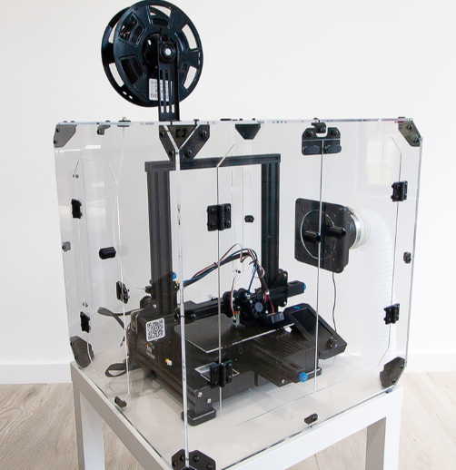
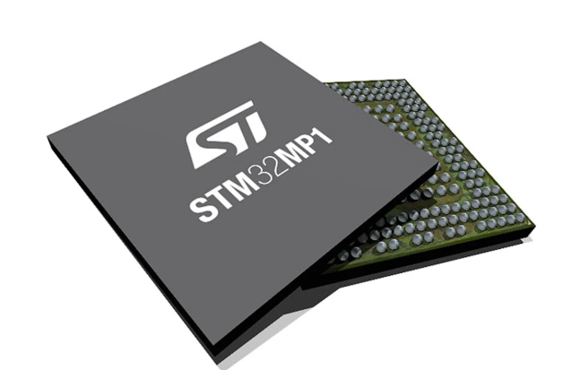
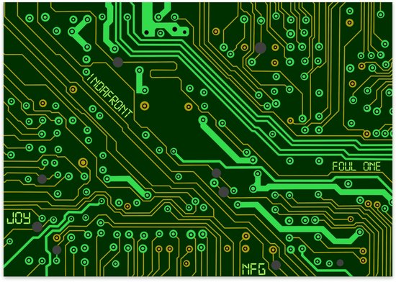
Toekomst visie
Hardware
Professionelere behuizing
Streamline Dashboard
Software
Security
Deployment
PCB ontwerp
Notes:
Wat staat er op de planning voor de volgende 50%?
1. Hardware Finalisatie
Behuizing ontwerpen en 3D-printen (embedded apparaat afmaken)
Quality of life toevoegingen: buzzer bij clock-in, LED-feedback, reset knop
Mogelijk: Custom PCB ontwerpen en overstappen van development board naar Cortex chip only
2. Software Uitbreidingen
Admin functie: nieuwe gebruikers/RFID-passen toevoegen via dashboard (nu nog handmatig via database)
Security encasing voor gevoelige data
Uitbreiding puntensysteem met checkbox features
3. Documentatie (Activiteit 8: Overdracht documentatie)
Technische documentatie voor het bedrijf
Gebruikershandleiding
4. Testen & Deployment (Activiteit 4: Testen ontwikkelen en uitvoeren)
Grondig testen in productieomgeving
Feedback verwerken"

Slide 12
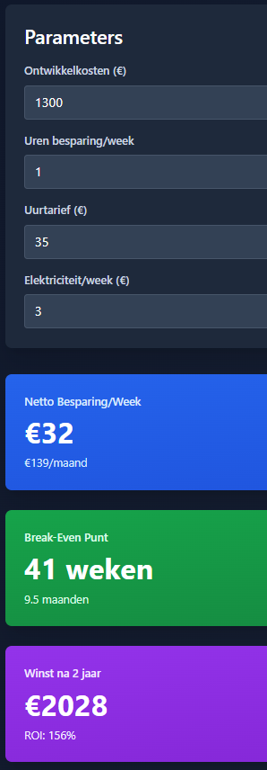
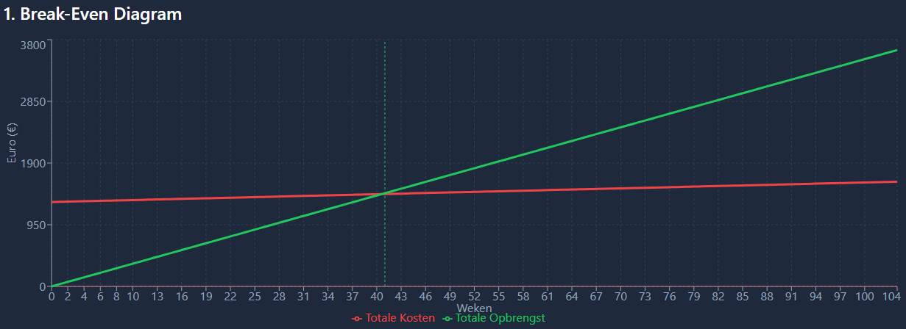
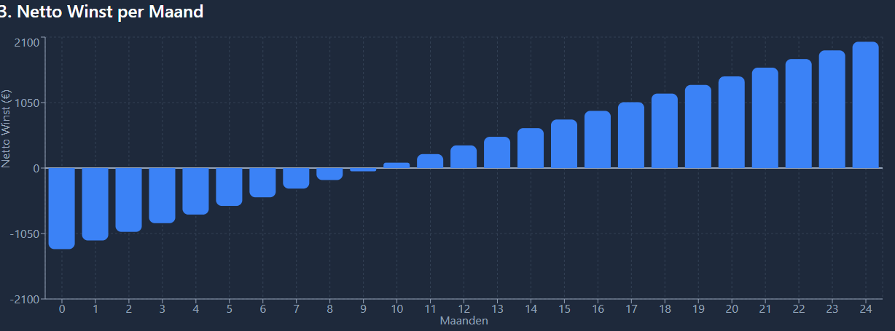

Slide 13
Retrospective
Veel Geleerd
Super Leuk
Werken in team
Notes:
Ik heb ontzettend veel geleerd, en de stage was het leukste gedeelte van mijn opleiding tot nu toe.
In het begin was het spannend - vooral toen ik wekenlang vastzat op het touchscreen driver probleem. Ik twijfelde of het wel zou lukken.
Maar: Dit heeft me geleerd om door te zetten, zelf documentatie te doorzoeken, en stap voor stap problemen op te lossen. (Activiteit 10-11: Zelfstandig werken, proactief communiceren)
Nu dat werkt, ga ik heel hard door de user stories heen en twijfel ik er niet aan dat ik tot een solide MVP kom.
Samenwerking met het team verliep goed - ik heb regelmatig overlegd met mijn bedrijfsbegeleider en collega's voor feedback

Slide 14

Vragen?

